Slide 1
Le marchand ambulant
Le marchand ambulant — 1/10
TSP sur 20 villes françaises
Christofides vs algorithme génétique

Slide 2
Modélisation
Le marchand ambulant — 2/10
20 villes issues du CSV fourni
Graphe complet pondéré
Distance de Haversine
TSP métrique

Slide 3
Christofides
Le marchand ambulant — 3/10
Prim → arbre couvrant minimal
Sommets de degré impair
Matching parfait minimum
Hierholzer + shortcut
Distance : 3445.60 km

Slide 4
Algorithme génétique
Le marchand ambulant — 4/10
Individu = permutation des villes
Sélection par tournoi
Ordered Crossover (OX)
Mutation swap / inversion
Élitisme

Slide 5
Configuration retenue
Le marchand ambulant — 5/10
Population : 160
Générations : 520
Tournoi : 5
Crossover : 95%
Mutation : 22%
Élite : 6

Slide 6
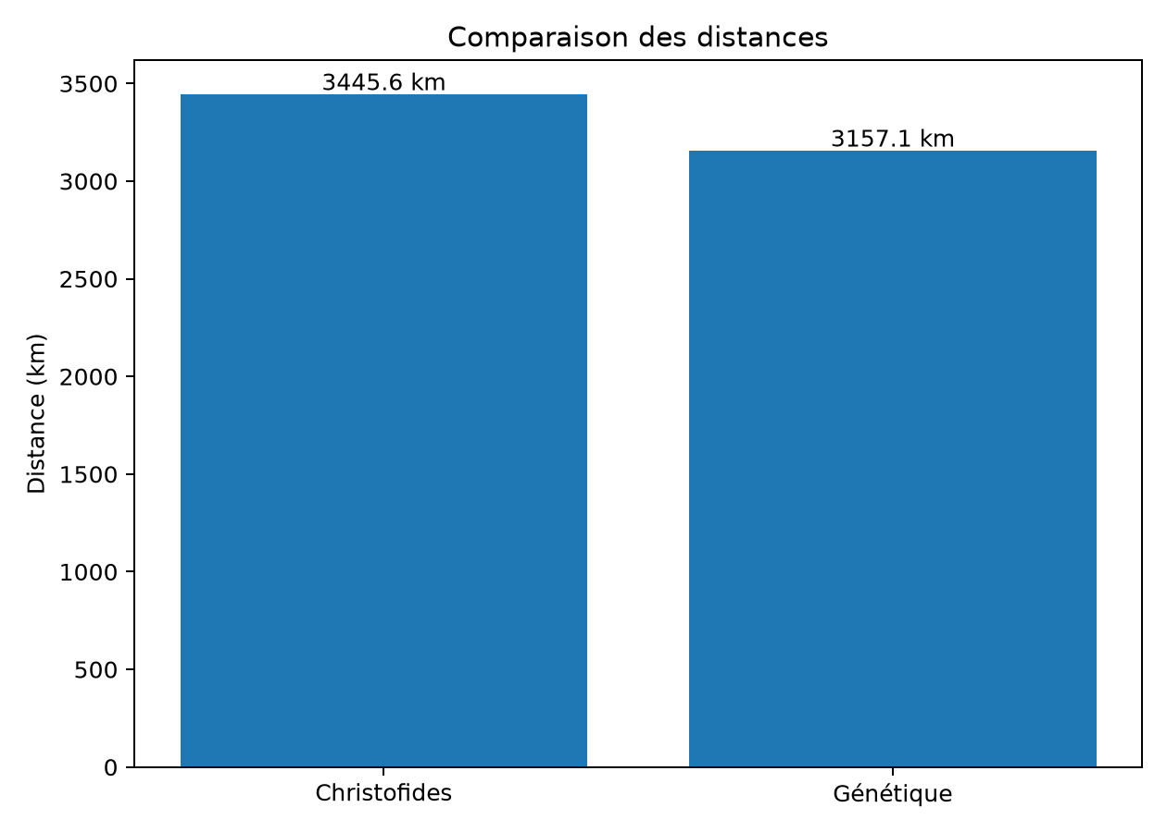
Résultats
Le marchand ambulant — 6/10
Christofides : 3445.60 km
Génétique : 3157.13 km
Gain : 288.48 km
Amélioration : 8.37%

Slide 7
Analyse comparative
Le marchand ambulant — 7/10
Christofides : rapide, déterministe, garantie ≤ 1,5× optimum
Génétique : meilleure distance observée, mais stochastique
Le GA demande davantage de paramétrage et plusieurs runs

Slide 8
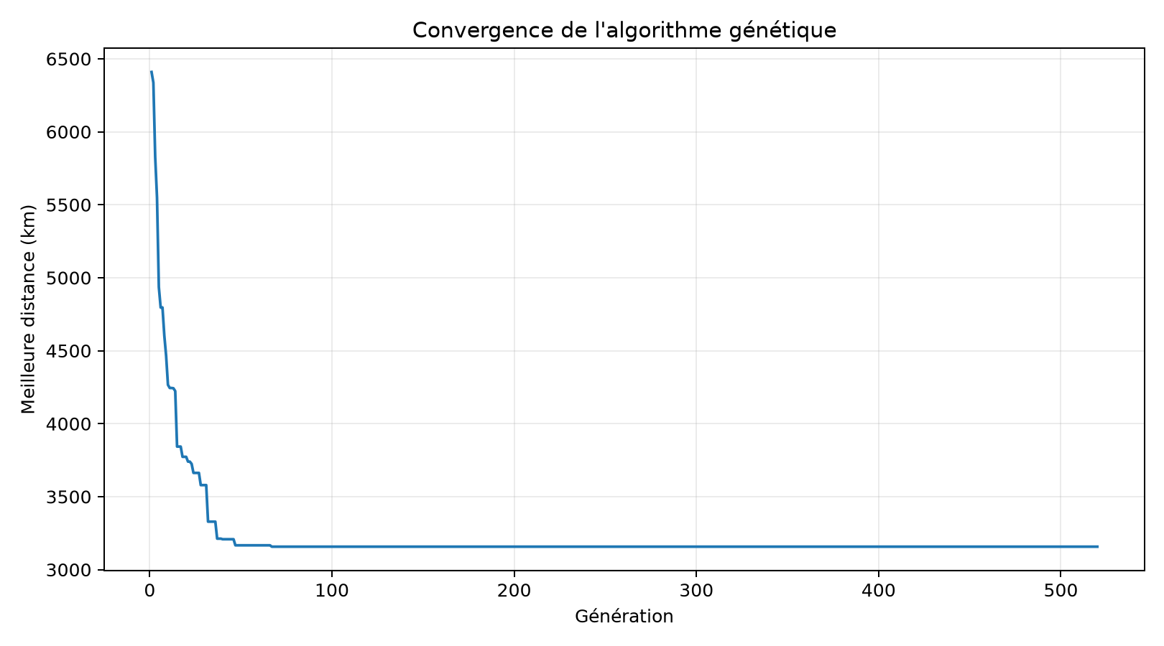
Cartes et convergence
Le marchand ambulant — 8/10
Carte interactive Christofides
Carte interactive génétique
Courbe de convergence du GA
Benchmark de trois configurations

Slide 9
Organisation
Le marchand ambulant — 9/10
Données / modélisation
Christofides
Algorithme génétique
Benchmark / visualisation
Documentation / présentation
Voir TRELLO_ORGANISATION.md

Slide 10
Conclusion
Le marchand ambulant — 10/10
Recommandation : GA si la priorité est la distance
Christofides si la priorité est la rapidité et la garantie théorique
3157,13 km = meilleure solution observée, pas preuve d'optimalité

